Slide 1

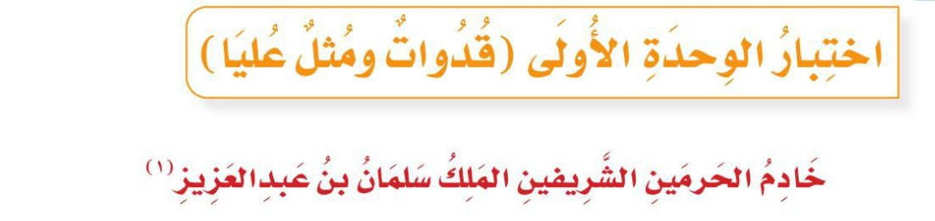
من صفحة 102 إلى صفحة 106

Slide 2
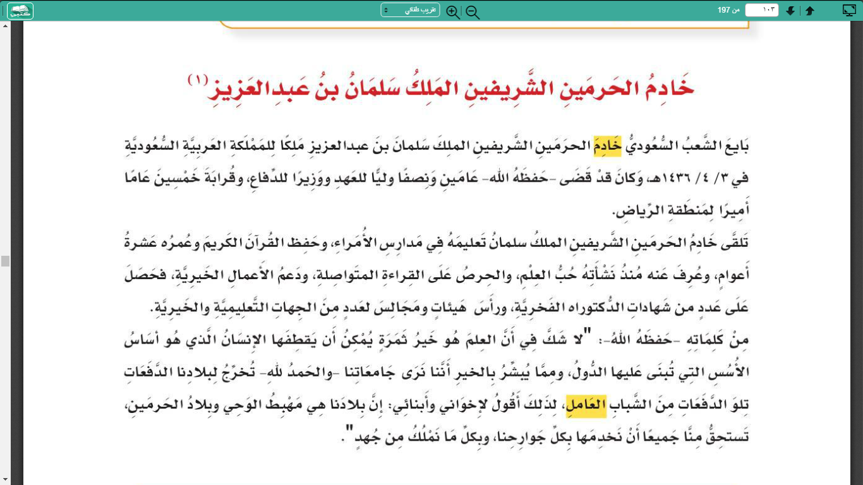
صفحة
102

Slide 3
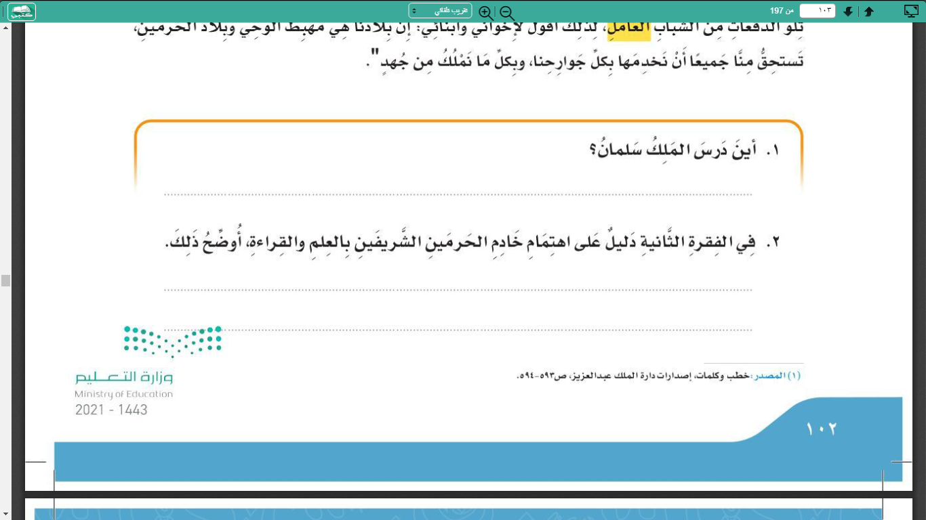
درس الملك سلمان في مدارس الأمراء
حصوله على عدد من شهادات الدكتوراه الفخرية ، ورأس هيئات ومجالس لعدد من الجهات التعليمية والخيرية
صفحة
102

Slide 4
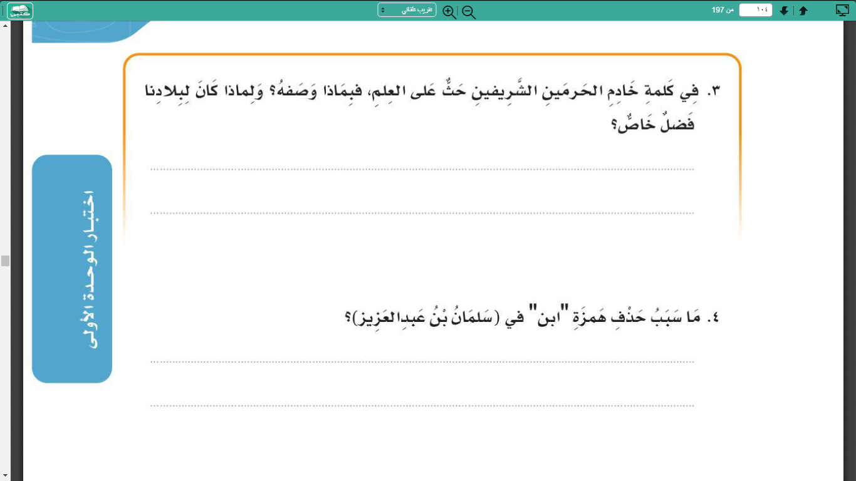
وصفه بأنه خيرُ ثمرة .
لأن بلادنا مهبط الوحي .
لأنها وقعت بين علمين ثانيهما أب للأول.
صفحة
103

Slide 5
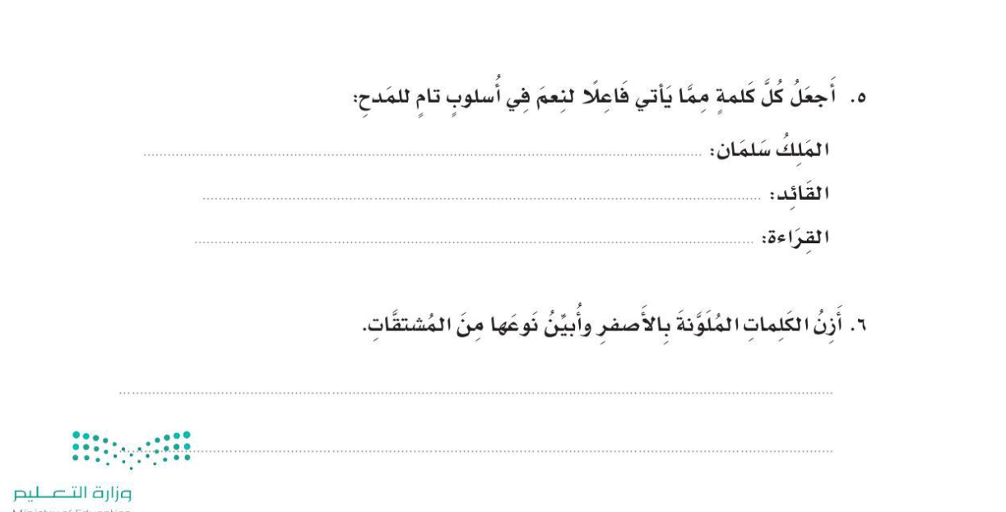
نعم الملك سلمان .
نعم القائد أنت.
نعم القراءة النافعة.
خادم / اسم فاعل على وزن فاعل
صفحة
103
العامل / اسم فاعل على وزن فاعل

Slide 6
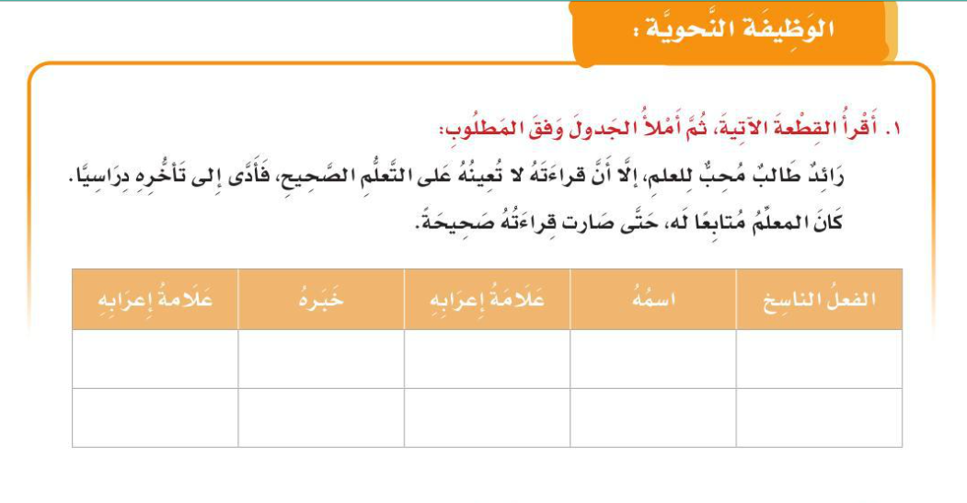
صفحة 104
الفتحة
متابعا
الضمة
المعلم
كان
الفتحة
صحيحة
الضمة
قرائته
صار

Slide 7
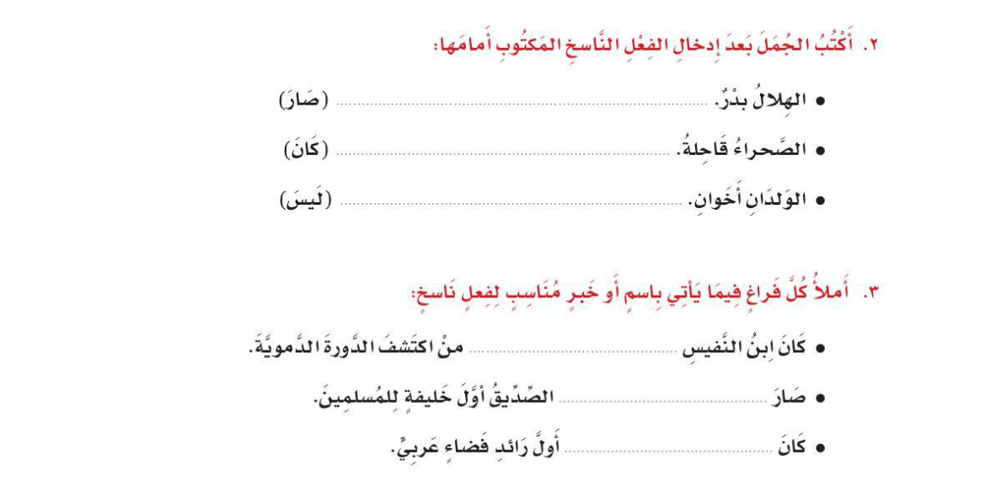
صارَ الهلالُ بدراً
كانت الصحراءُ قاحلةً
ليس الولدان أخوين
أولُ
صفحة
104
أبو
سلطان بن سلمان

Slide 8
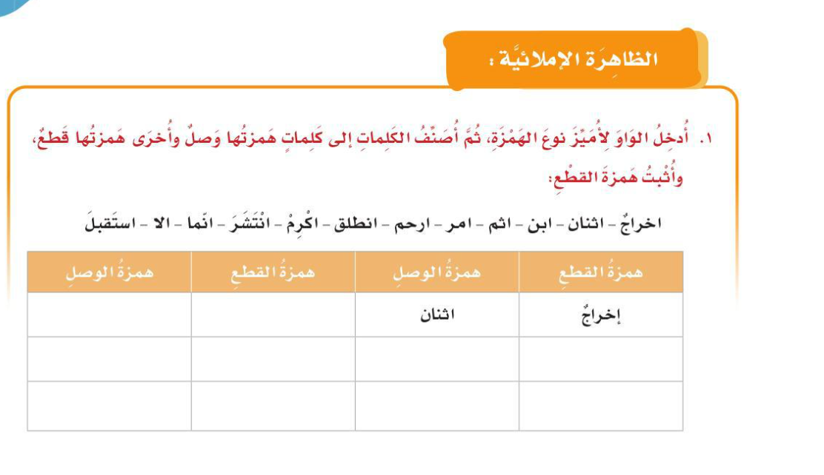
انطلق
أكرم
صفحة
105
انتشر
ابن
اثم
إنما
استقبل
إلا
ارحم
أمر

Slide 9
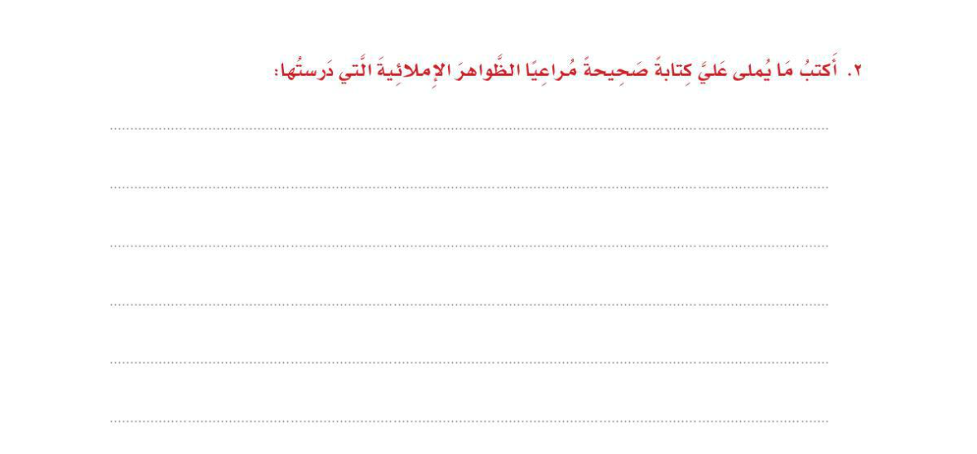
أغلقي المايك واستمعي جيدا
صفحة 105

Slide 10
حارب خالد بن الوليد مع كفار قريش ضد المسلمين في غزوة أحد ، ولكنه لما أسلم كان من أعظم الذائدين عن حمى الدين ، وأشجع الفاتحين ، حتى سمي ( سيف الله المسلول ) .

Slide 11
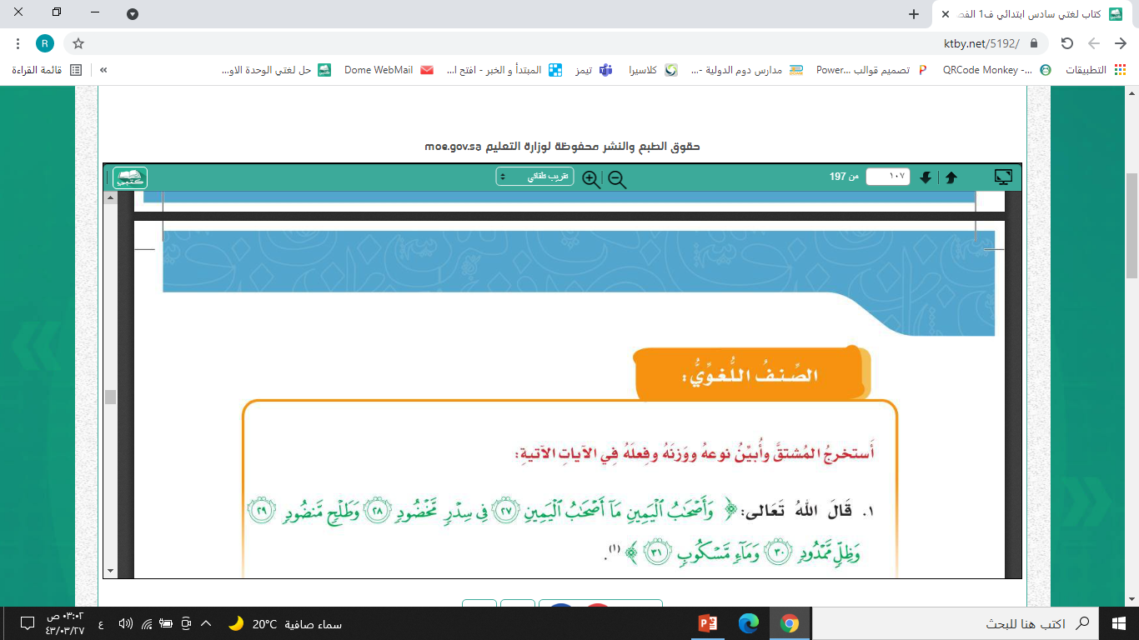
صفحة
106

Slide 12
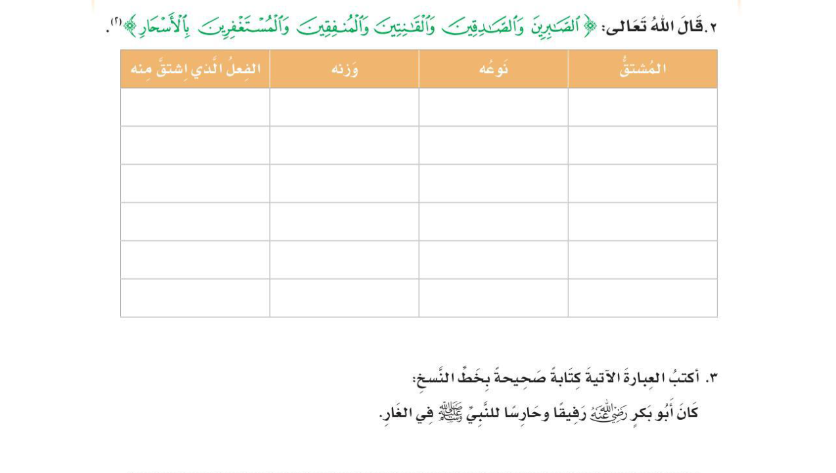
خضد
مفعول
اسم مفعول
مخضود
صفحة
106
اسم مفعول
منضود
نضد
مفعول
مد
مفعول
اسم مفعول
ممدود
سكب
مفعول
اسم مفعول
مسكوب
صبر
فاعل
اسم فاعل
الصابرين
صدق
فاعل
اسم فاعل
الصادقين
واجب

